Slide 1
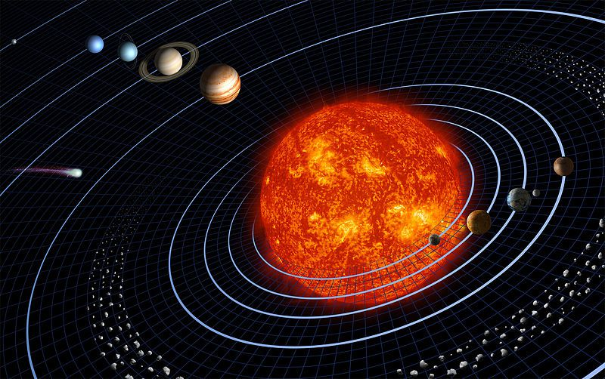
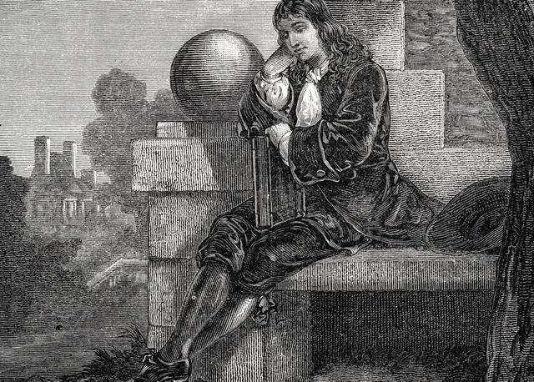
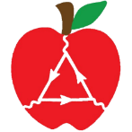
FÍSICA
BLOQUE 1: CAMPO GRAVITATORI0
01. CAMPO GRAVITATORIO
2º CURSO
Profundiza en la mecánica, comenzando con el estudio de la gravitación universal, que permitió unificar los fenómenos terrestres y los celestes. Muestra la importancia de los teoremas de conservación en el estudio de situaciones complejas y avanza en el concepto de campo, omnipresente en el posterior bloque de electromagnetismo.
Rafael Artacho Cañadas

Slide 2
TABLA DE CONTENIDOS
GRAVITACIÓN UNIVERSAL 1. El movimiento de los planetas 1.1. Teorías geocéntricas. 1.2. Teorías heliocéntricas. 1.3. Las Leyes de Kepler. 1.4. Nociones actuales del sistema solar 2. Traslación de los planetas 2.1. Momento angular. 2.2. Conservación del momento angular y Leyes de Kepler. 3. La Ley de Gravitación Universal 3.1. Precedentes de la Ley de Gravitación Universal. 3.2. La Ley de Gravitación Universal. 3.3. Fuerzas gravitatorias en un conjunto de masas. 3.4. Consecuencias de la Ley de Gravitación Universal. 3.5. Significado físico de la constante de Kepler. 3.6. La constante de gravitación universal G. | 3.7. Masa inercial y masa gravitatoria. CAMPO GRAVITATORIO 4. Concepto de campo 5. Intensidad del campo gravitatorio 5.1. Líneas del campo gravitatorio. 5.2. Principio de superposición. 5.3. Flujo del campo gravitatorio. 5.4. Teorema de Gauss. 5.5. Campo gravitatorio terrestre. 6. Energía potencial gravitatoria 6.1. Potencial gravitatorio. 7. Representación gráfica del campo 7.1. Líneas de fuerza y superficies equipotenciales. 8. Movimientos de cuerpos en un campo 8.1. Energía mecánica de los cuerpos en órbitas circulares. 8.2. Energía de puesta en órbita. 8.3. Escape del campo gravitatorio terrestre. 8.4. Energía mecánica y órbitas. 8.5. Satélites de órbita terrestre.

Slide 3
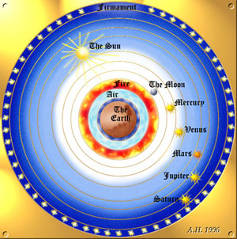
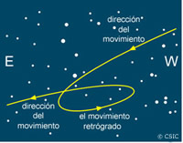
1. El movimiento de los planetas
1.1. Teorías geocéntricas
 Teoría geocéntrica de Aristóteles (384 – 322 a.C.)
Postulaba que todos los cuerpos celestes giraban en esferas concéntricas alrededor de la Tierra.
El Universo estaba formado por los cuatro elementos de la región terrestre (tierra, agua, aire y fuego) más la quinta esencia ( el éter).
Ideas mecanicistas sobre el movimiento: el “primum mobile”.
Movimientos naturales y violentos.
No explicaba el movimiento retrógrado ni las variaciones del brillo de los planetas.

Slide 4
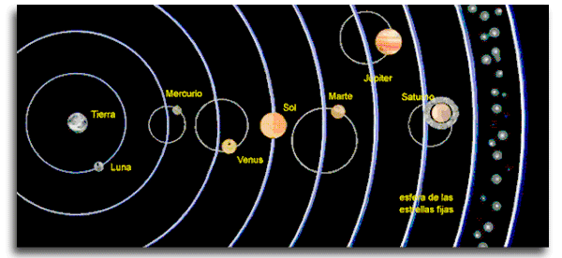
1. El movimiento de los planetas
1.1. Teorías geocéntricas
 Teoría geocéntrica de Ptolomeo (100 – 170 d.C.)
Postulaba que los planetas (salvo el Sol y la Luna) efectuaban dos tipos de movimientos: orbital (en el epiciclo) y otro que llevaba a cabo el centro del epiciclo alrededor de la Tierra en la órbita llamada deferente.
Tuvo una gran aceptación, pero el artificio de los epiciclos era demasiado complejo y se abogaba por una mayor simplicidad.

Slide 5
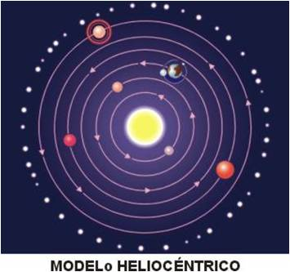
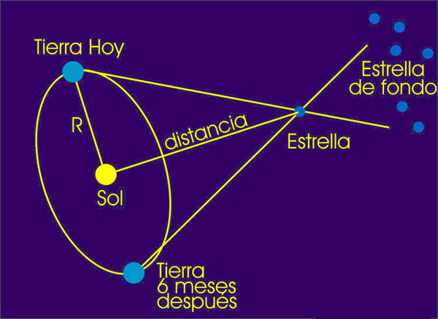
1. El movimiento de los planetas
1.2. Teorías heliocéntricas
 Aristarco de Samos (siglo III a.C.)
Recoge las ideas de Heráclito de Ponto.
Sitúa al Sol en el centro del Universo.
La Tierra tiene dos movimientos: rotación y traslación.
Objeciones:
Violaba la inmutabilidad del “corazón del Universo”.
No se observaba el “paralaje estelar”.

Slide 6
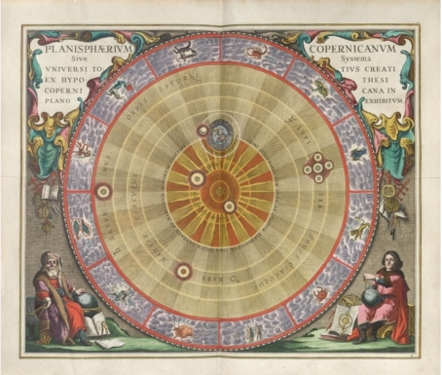
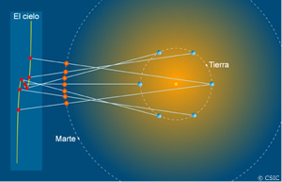
1. El movimiento de los planetas
1.2. Teorías heliocéntricas
 Nicolás Copérnico (1473 – 1543)
“Sobre las revoluciones (de las órbitas celestes)” supone un cambio profundo en el desarrollo de la astronomía y la ciencia.
El Sol se sitúa en el centro del Universo, y que todos los planetas se movían en esferas concéntricas.
Establece los periodos orbitales alrededor del Sol (muy aproximados a los que hoy conocemos) y las distancias relativas de los planetas al Sol.
Explica de manera muy sencilla el movimiento retrógrado.

Slide 7
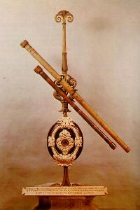
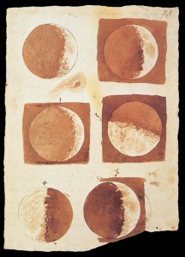
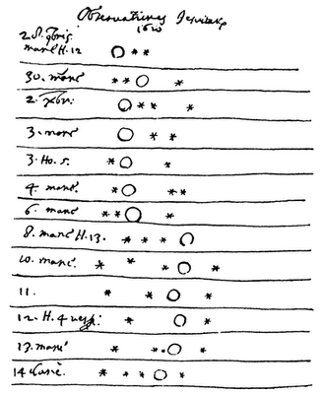
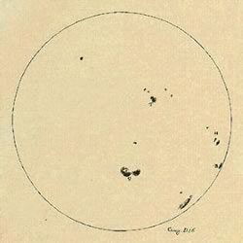
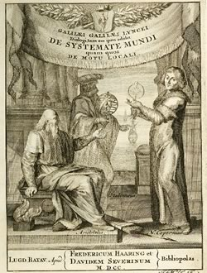
1. El movimiento de los planetas
1.2. Teorías heliocéntricas
 Contribución de Galileo Galilei (1564 – 1642)
Hace una defensa del sistema copernicano aportando pruebas.
Establece el principio de inercia y el principio de caída libre de los cuerpos y su independencia de la masa.
La Inquisición le hace “abjurar”.

Slide 8
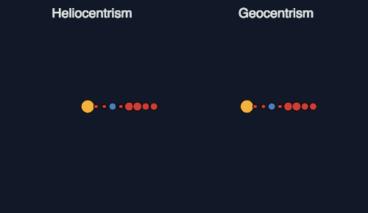
1. El movimiento de los planetas
1.2. Teorías heliocéntricas
 Comparación entre los dos sistemas

Slide 9
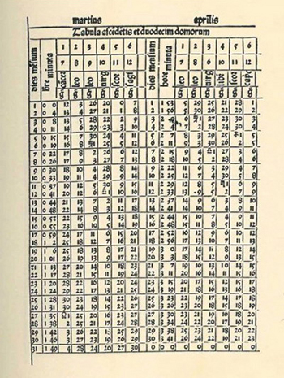
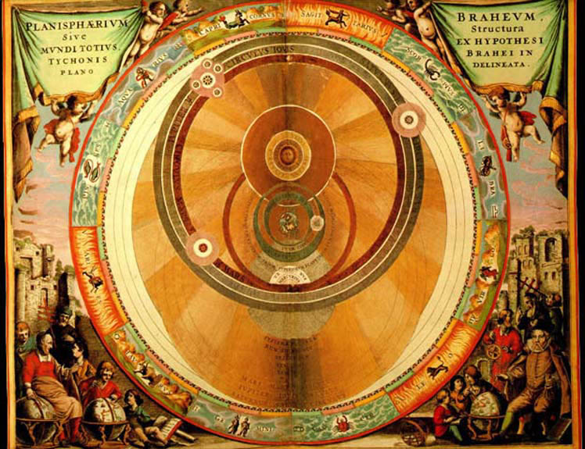
1. El movimiento de los planetas
1.3. Las leyes de Kepler (1571 – 1630)
 Tycho Brahe(1546 – 1601)
Elaboró las mejores tablas sobre las posiciones de los seis planetas conocidos por entonces (Mercurio, Venus, Tierra, Marte, Júpiter y Saturno).
Propuso un modelo intermedio entre el geocéntrico y el heliocéntrico.

Slide 10
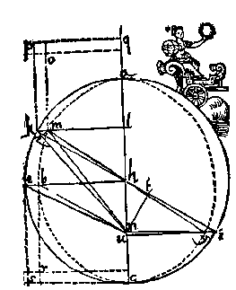
1. El movimiento de los planetas
1.3. Las leyes de Kepler (1571 – 1630)
 Ocho minutos de arco que cambiaron el mundo
Kepler trabajó con Tycho Brahe y a la muerte de este decidió interpretar los datos de las tablas adaptándolos a las órbitas circulares de Copérnico.
Los datos de la órbita de Marte lo situaban ocho minutos de arco (0,13º) fuera del esquema de Copérnico.
Kepler se dio cuenta de que adoptando una órbita elíptica, en uno de cuyos focos se situaba el Sol, todo cuadraba a la perfección.

Slide 11
1. El movimiento de los planetas
1.3. Las leyes de Kepler (1571 – 1630)
 Datos del sistema solar
Planeta | Semieje mayor (UA)* | Período Orbital (año) | Exentricidad Orbital | Período de rotación (días )
Mercurio | 0,3871 | 0,2408 | 0,206 | 58,65
Venus | 0,7233 | 0,6152 | 0,007 | –243**
La Tierra | 1,000 | 1 | 0,017 | 0,997
Marte | 1,5273 | 1,8809 | 0,093 | 1,026
Júpiter | 5,2028 | 11,862 | 0,048 | 0,410
Saturno | 9,5388 | 29,458 | 0,056 | 0,426
Urano | 19,1914 | 84,01 | 0,046 | –0,75**
Neptuno | 30,0611 | 164,79 | 0,010 | 0,718
* El semieje mayor (la distancia media al Sol) se da en las unidades de la distancia media de la Tierra al Sol, que se llama una UA (Unidad Astronómica). Por ejemplo, en promedio y con respecto a la Tierra, Neptuno está 30 veces más distante del Sol. Los períodos orbitales también se dan en las unidades del período orbital de la Tierra, que es un año.
** Los valores negativos del período de la rotación indican que el planeta gira en la dirección opuesta a la dirección en que órbita alrededor del Sol. Esto se llama, rotación retrógrada.

Slide 12
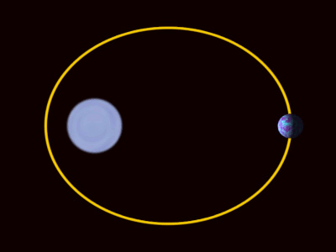
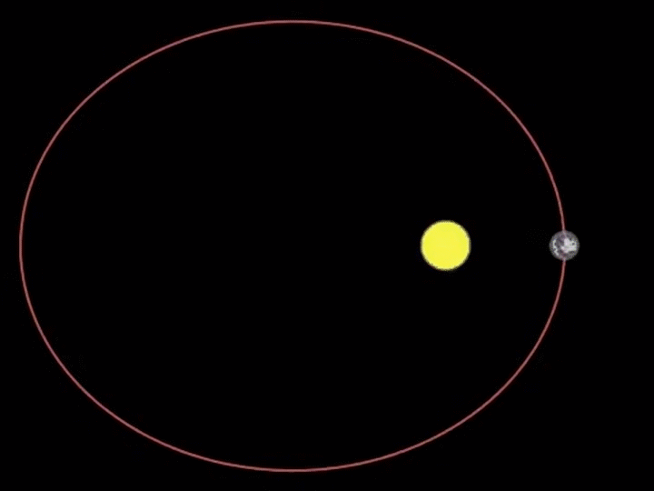

1. El movimiento de los planetas
1.3. Las leyes de Kepler (1571 – 1630)
 Leyes de Kepler
Primera Ley
Los planetas se mueven en órbitas elípticas alrededor del Sol, que está situado en uno de los focos de la elipse.
foco
eje mayor
perihelio
afelio
eje menor
Segunda Ley
La recta que une el planeta con el Sol barre áreas iguales en tiempos iguales (velocidad areolar constante).
$$\frac{dA}{dt}=Cte.$$

Slide 13
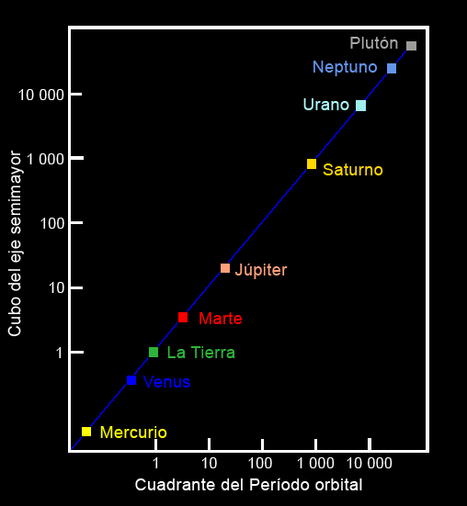

1. El movimiento de los planetas
1.3. Las leyes de Kepler (1571 – 1630)
 Leyes de Kepler
Tercera Ley
Los cuadrados de los períodos orbitales de los planetas son proporcionales a los cubos de las distancias medias al Sol:
$$T^{2}=kr^{3}$$
 | R(UA) | T(años) | R³ | T²
Mercurio | 0,380 | 0,241 | 0,055 | 0,058
Venus | 0,720 | 0,615 | 0,373 | 0,378
La Tierra | 1,000 | 1,000 | 1,000 | 1,000
Marte | 1,520 | 1,880 | 3,512 | 3,534
Júpiter | 5,200 | 11,860 | 140,608 | 140,660
Saturno | 9,540 | 29,460 | 868,251 | 867,892
Urano | 19,191 | 84,01 | 7067,94 | 7057,68
Neptuno | 30,061 | 164,79 | 27165,04 | 27155,74

Slide 14
1. El movimiento de los planetas
1.4. Nociones actuales sobre el sistema solar
El Sol no es centro de nada y nuestro sistema planetario es uno más.
Nuestra galaxia (Vía Láctea) es una de los billones de galaxias que existen.
Todos los planetas efectúan dos movimientos: rotación y traslación.
Todos los planetas describen órbitas planas alrededor del Sol, casi todas ellas en el mismo plano.
Todos los planetas se trasladan en el mismo sentido alrededor del Sol.
El eje de rotación (excepto Urano y Plutón), es prácticamente perpendicular al plano de la órbita.

Slide 15
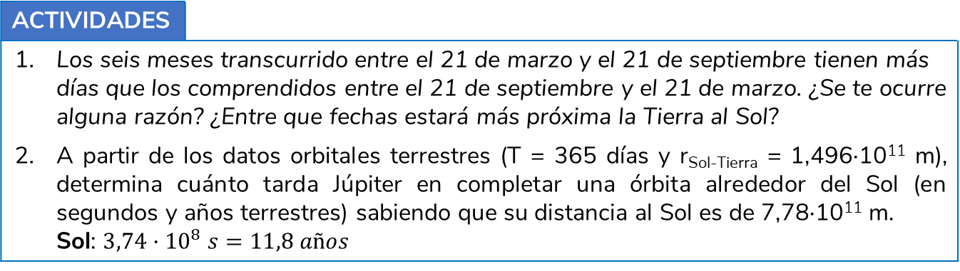
1. El movimiento de los planetas
ACTIVIDADES
1. | Los seis meses transcurrido entre el 21 de marzo y el 21 de septiembre tienen más días que los comprendidos entre el 21 de septiembre y el 21 de marzo. ¿Se te ocurre alguna razón? ¿Entre que fechas estará más próxima la Tierra al Sol?
2. | A partir de los datos orbitales terrestres (T = 365 días y r_{Sol-Tierra} = 1,496·10¹¹ m), determina cuánto tarda Júpiter en completar una órbita alrededor del Sol (en segundos y años terrestres) sabiendo que su distancia al Sol es de 7,78·10¹¹ m. Sol: $3,74·{10}^{8} s=11,8 años$

Slide 16

2. Traslación de los planetas
Al estudiar la traslación de un planeta o satélite los consideraremos como punto materiales dotados de masa.
$$\vec{p}=m\vec{v}$$
$$\vec{p}=m\vec{v}$$
$$\vec{p}=m\vec{v}$$
$$\vec{p}=m\vec{v}$$
$$\vec{p}=m\vec{v}$$
La magnitud física que nos informa del estado de movimiento de un cuerpo es el momento lineal o cantidad de movimiento:
Sin embargo esta magnitud no permanece constante en el movimiento planetario.
$$\vec{p}=m\vec{v}$$

Slide 17
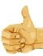




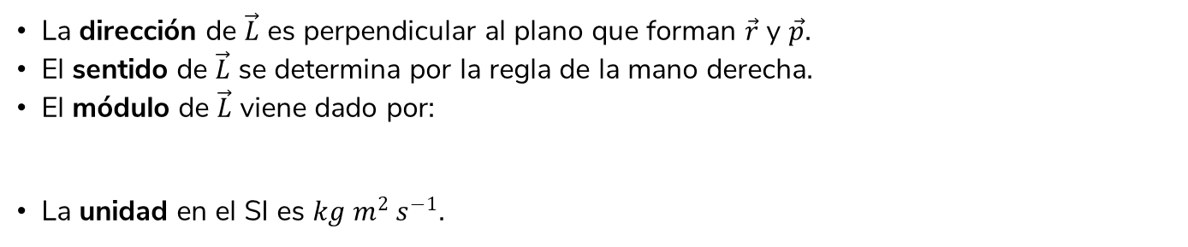

2. Traslación de los planetas
2.1. Momento angular
Se define como:
$$\vec{L}$$
$$\vec{L}=\vec{r}×\vec{p}=\vec{r}×m\vec{v}$$
¡Depende del origen de referencia que se escoja!
$$\vec{r}$$
$$\vec{p}=m\vec{v}$$
La dirección de $\vec{L}$ es perpendicular al plano que forman $\vec{r}$ y $\vec{p}$.
El sentido de $\vec{L}$ se determina por la regla de la mano derecha.
El módulo de $\vec{L}$ viene dado por:
La unidad en el SI es $kg m^{2} s^{−1}$.
$$L=mvr senα=mωr^{2} senα$$

Slide 18




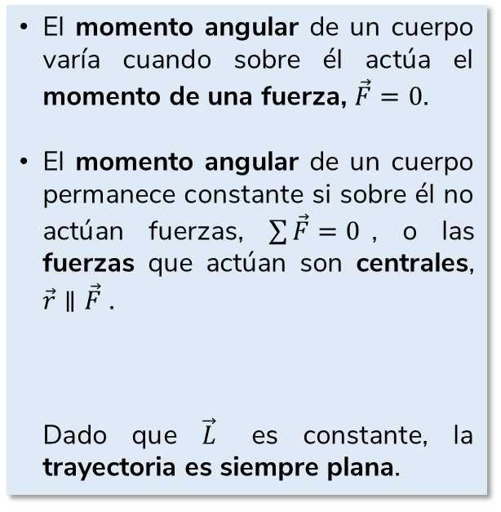

2. Traslación de los planetas
2.2. Conservación del momento angular y leyes de Kepler
 Conservación del momento angular
$$\frac{d\vec{L}}{dt}=\frac{d(\vec{r}×\vec{p})}{dt}=\frac{d\vec{r}}{dt}×\vec{p}+\vec{r}×\frac{d\vec{p}}{dt}=\vec{v}×\vec{p}+\vec{r}×\vec{F} ⟹ \frac{d\vec{L}}{dt}=\vec{r}×\vec{F}=\vec{M}$$
El momento angular de un cuerpo varía cuando sobre él actúa el momento de una fuerza, $\vec{F}=0$.
El momento angular de un cuerpo permanece constante si sobre él no actúan fuerzas, $\sum{\vec{F}=0}$, o las fuerzas que actúan son centrales, $\vec{r}∥\vec{F}$ .
Dado que $\vec{L}$ es constante, la trayectoria es siempre plana.
$$\vec{L}$$
$$\vec{p}$$
$$\vec{F}$$
$$\vec{r}$$
$$\frac{d\vec{L}}{dt}=\vec{r}×\vec{F}=0$$

Slide 19








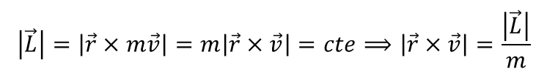



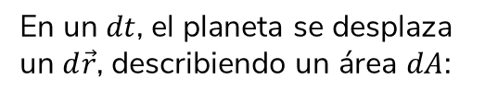

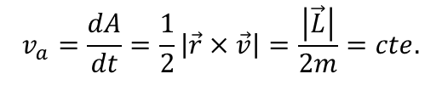




2. Traslación de los planetas
2.2. Conservación del momento angular y leyes de Kepler
 Leyes de Kepler
En un $dt$, el planeta se desplaza un $d\vec{r}$, describiendo un área $dA$:
$$Sol$$
$$\vec{r}+d\vec{r}$$
$$P′$$
$$d\vec{r}=\vec{v}dt$$
$$dA$$
$$\vec{r}$$
$$θ$$
$$P$$
El valor de $dA$será:
$$dA=\frac{1}{2}\left|\vec{r}×d\vec{r}\right|=\frac{1}{2}\left|\vec{r}×\vec{v}dt\right|=\frac{1}{2}\left|\vec{r}×\vec{v}\right|dt ⟹ \frac{dA}{dt}=\frac{1}{2}\left|\vec{r}×\vec{v}\right|$$
$$\left|\vec{L}\right|=\left|\vec{r}×m\vec{v}\right|=m\left|\vec{r}×\vec{v}\right|=cte⟹\left|\vec{r}×\vec{v}\right|=\frac{\left|\vec{L}\right|}{m}$$
Por otra parte:
$$v_{a}=\frac{dA}{dt}=\frac{1}{2}\left|\vec{r}×\vec{v}\right|=\frac{\left|\vec{L}\right|}{2m}=cte.$$
$${\vec{v}}_{a}$$
Sustituyendo:
$${\vec{r}}_{p}$$
$${\vec{r}}_{a}$$
$$p$$
$$a$$
Para dos puntos cualesquiera se cumple:
$$Sol$$
$${\vec{v}}_{p}$$
$$r_{1}v_{1} senθ_{1}=r_{2}v_{2} senθ_{2} ⟹{ r}_{a}v_{a}=r_{p}v_{p} (afelio y perihelio)$$

Slide 20





2. Traslación de los planetas
2.2. Conservación del momento angular y leyes de Kepler
 Consecuencias de la constancia del momento angular
$$\vec{F}$$
$$\vec{F}$$
$$Sol$$
$$\vec{F}$$
$$\vec{F}$$
Las órbitas de los planetas son planas.
La fuerza que gobierna el movimiento planetario es central.
Las órbitas de los planetas son estables.
Los órbitas de los satélites en torno a los planetas son estables y planas.
La fuerza que gobierna el movimiento de los satélites es central.
20

Slide 21
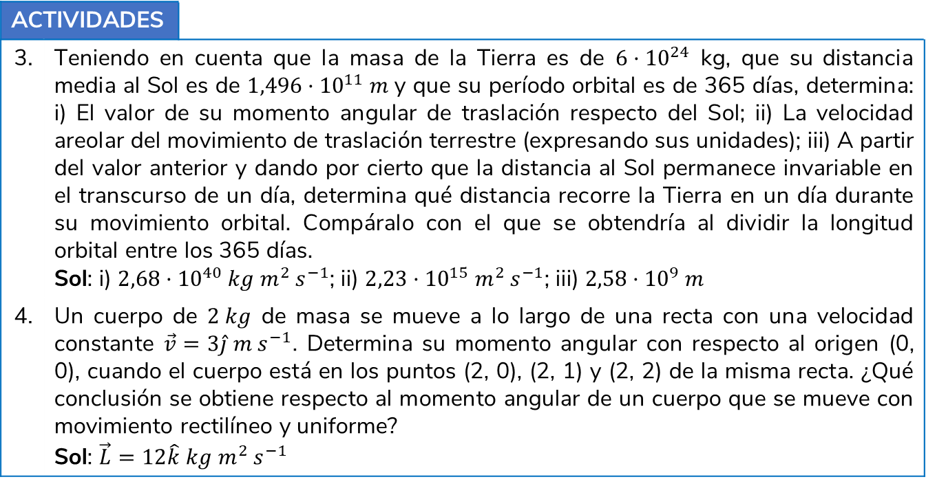
2. Traslación de los planetas
ACTIVIDADES
3. | Teniendo en cuenta que la masa de la Tierra es de $6·{10}^{24}$ kg, que su distancia media al Sol es de $1,496·{10}^{11} m$y que su período orbital es de 365 días, determina: i) El valor de su momento angular de traslación respecto del Sol; ii) La velocidad areolar del movimiento de traslación terrestre (expresando sus unidades); iii) A partir del valor anterior y dando por cierto que la distancia al Sol permanece invariable en el transcurso de un día, determina qué distancia recorre la Tierra en un día durante su movimiento orbital. Compáralo con el que se obtendría al dividir la longitud orbital entre los 365 días. Sol: i) $2,68·{10}^{40} kg m^{2} s^{−1}$; ii) $2,23·{10}^{15} m^{2} s^{−1}$; iii) $2,58·{10}^{9} m$
4. | Un cuerpo de $2 kg$ de masa se mueve a lo largo de una recta con una velocidad constante $\vec{v}=3\hat{j} m s^{−1}$. Determina su momento angular con respecto al origen (0, 0), cuando el cuerpo está en los puntos (2, 0), (2, 1) y (2, 2) de la misma recta. ¿Qué conclusión se obtiene respecto al momento angular de un cuerpo que se mueve con movimiento rectilíneo y uniforme? Sol: $\vec{L}=12\hat{k} kg m^{2} s^{−1}$

Slide 22
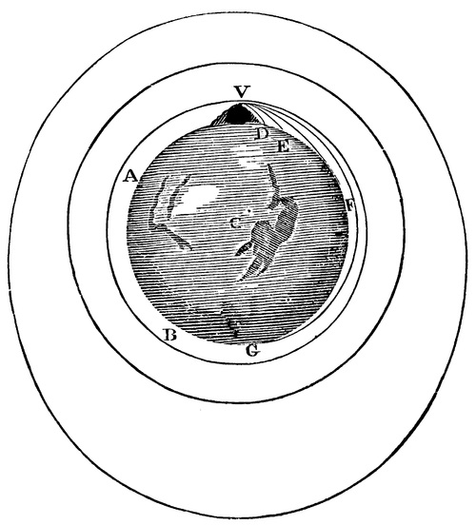
3. Ley de Gravitación Universal
3.1. Precedentes de la Ley de Gravitación Universal
La fuerza que gobierna el movimiento de los astros es de tipo centrípeta, es decir, está dirigida hacia un punto.
¿Cuál es la causa de dicha fuerza?
Kepler propuso que era de naturaleza magnética.
Hooke y Halley suponían que era atractiva y centrípeta y que disminuía con el cuadrado de la distancia.
Newton que esa fuerza era la misma que hacia que una piedra cayera al suelo.
Supuso que la Luna “caía” de forma continua igual que un proyectil. Así halló que la aceleración de caída disminuía con el cuadrado de la distancia.

Slide 23

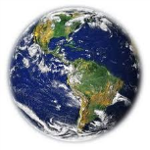
3. Ley de Gravitación Universal
ACTIVIDADES
5. | Supongamos que el movimiento de la Luna se compone de otros dos: uno de ellos de avance y otro de caída hacia la Tierra, regido este último por las ecuaciones de caída libre. Con estos datos que se te ofrecen, y siguiendo las sugerencias de la figura, contesta a las siguientes preguntas: ¿Qué ángulo se ha desplazado la Luna en 1 hora? ¿Qué altura h ha “caído” la Luna en esa hora? ¿Qué valor de la aceleración g_{L} de caída corresponde a esa distancia y ese tiempo? ¿Cuántas veces es menor ese valor que el valor g_{T} = 9,8 m s^{–2}, que corresponde a la superficie terrestre? ¿Cuántas veces es mayor la distancia Tierra-Luna que el radio terrestre? ¿Qué relación puedes encontrar entre la variación de la aceleración y la de la distancia? Datos: R_{T} = 6 370 km; d_{TL} = 384 000 km; T_{L} = 27,31 días.
Luna
h
d_{TL}
α
Tierra

Slide 24


3. Ley de Gravitación Universal
3.1. Precedentes de la Ley de Gravitación Universal
 Las fuerzas centrípetas y el inverso del cuadrado de la distancia
La fuerza centrípeta es,
$$F_{C}=m\frac{v^{2}}{r}=mω^{2}r=m\frac{4π^{2}}{T^{2}}r$$
Haciendo uso de la 3ª ley de Kepler,
$$F_{C}=m\frac{4π^{2}}{kr^{3}}r=\frac{4π^{2}m}{k}·\frac{1}{r^{2}}$$
Las fuerzas que gobiernan los movimientos planetarios son centrípetas.
Dichas fuerzas varían según el inverso del cuadrado de la distancia.
Pero, ¿cuál era el significado físico de la constante k de la 3º ley de Kepler?

Slide 25

3. Ley de Gravitación Universal
ACTIVIDADES
6. | Teniendo en cuenta que la aceleración de “caída hacia la Tierra” es de aproximadamente 0,002 7 m s^{–2}, y que esta aceleración se debe a una fuerza centrípeta que responde a la expresión: Determina el valor de k para el movimiento lunar despejándolo de dicha expresión. Compáralo posteriormente con el que se obtendría a partir de la tercera ley de Kepler.
$$F_{C}=\frac{4π^{2}m}{k}·\frac{1}{r^{2}}$$

Slide 26

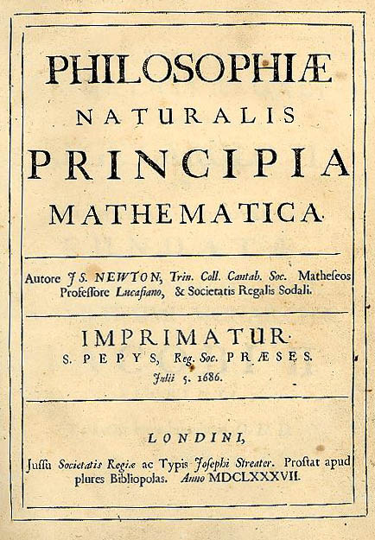
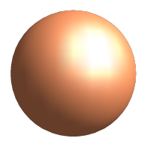
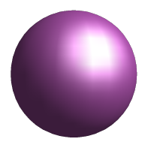









3. Ley de Gravitación Universal
3.2. Ley de Gravitación Universal
Newton desarrolló en el III libro de los “Principios matemáticos de la filosofía natural” sus ideas sobre la gravitación.
La ley de gravitación universal se formula de la siguiente manera:
La interacción gravitatoria entre dos cuerpos es atractiva y puede expresarse mediante una fuerza central directamente proporcional a las masas de los cuerpos e inversamente proporcional al cuadrado de la distancia que los separa (desde sus centros).
$$m$$
$$m′$$
$$\vec{F}=−G\frac{m·m′}{r^{2}}{\hat{u}}_{r}$$
$${\hat{u}}_{mm′}$$
$${\vec{F}}_{mm′}$$
$${\vec{F}}_{m^{′}m}$$
$${\hat{u}}_{m′m}$$
$${\vec{r}}_{mm′}$$
$$G=6,67·{10}^{−11} N m^{2} {kg}^{−2}$$

Slide 27




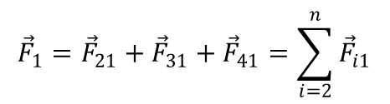




3. Ley de Gravitación Universal
3.3. Fuerzas gravitatorias en un conjunto de masas
La fuerza que actúa sobre una masa cualquiera de un conjunto de masas es igual a la resultante de las fuerzas que las demás ejercen sobre ella, consideradas individualmente.
$$m_{2}$$
$$m_{3}$$
$${\vec{F}}_{21}$$
$${\vec{F}}_{1}={\vec{F}}_{21}+{\vec{F}}_{31}+{\vec{F}}_{41}=\sum_{i=2}^{n}{{\vec{F}}_{i1}}$$
$${\vec{F}}_{31}$$
$$m_{1}$$
$${\vec{F}}_{41}$$
$$m_{4}$$

Slide 28
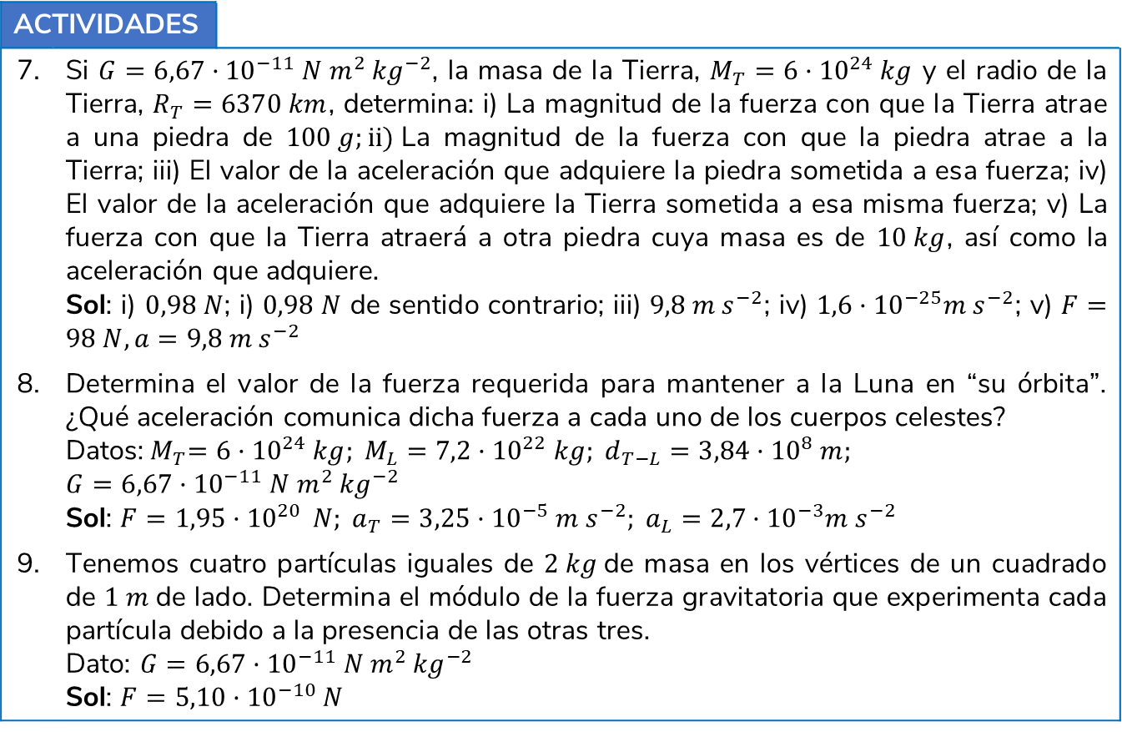
3. Ley de Gravitación Universal
ACTIVIDADES
7. | Si $G=6,67·{10}^{−11} N m^{2} {kg}^{−2}$, la masa de la Tierra, $M_{T}=6·{10}^{24} kg$ y el radio de la Tierra, $R_{T}=6370 km$, determina: i) La magnitud de la fuerza con que la Tierra atrae a una piedra de $100 g;ii)$La magnitud de la fuerza con que la piedra atrae a la Tierra; iii) El valor de la aceleración que adquiere la piedra sometida a esa fuerza; iv) El valor de la aceleración que adquiere la Tierra sometida a esa misma fuerza; v) La fuerza con que la Tierra atraerá a otra piedra cuya masa es de $10 kg$, así como la aceleración que adquiere. Sol: i) $0,98 N$; i) $0,98 N$ de sentido contrario; iii) $9,8 m s^{−2}$; iv) $1,6·{10}^{−25}m s^{−2}$; v) $F=98 N, a=9,8 m s^{−2}$
8. | Determina el valor de la fuerza requerida para mantener a la Luna en “su órbita”. ¿Qué aceleración comunica dicha fuerza a cada uno de los cuerpos celestes? Datos:${ M}_{T}=6·{10}^{24} kg; M_{L}=7,2·{10}^{22} kg; d_{T−L}=3,84·{10}^{8} m;$ $$G=6,67·{10}^{−11} N m^{2} {kg}^{−2}$$ Sol: $F=1,95·{10}^{20 } N; a_{T}=3,25·{10}^{−5} m s^{−2}; a_{L}=2,7·{10}^{−3}m s^{−2}$
9. | Tenemos cuatro partículas iguales de $2 kg$de masa en los vértices de un cuadrado de $1 m$de lado. Determina el módulo de la fuerza gravitatoria que experimenta cada partícula debido a la presencia de las otras tres. Dato: $G=6,67·{10}^{−11} N m^{2} {kg}^{−2}$ Sol: $F=5,10·{10}^{−10} N$

Slide 29

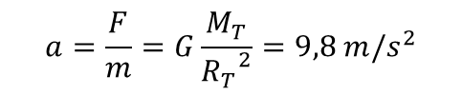

3. Ley de Gravitación Universal
3.4. Consecuencias de la Ley de Gravitación
 Aceleración de caída libre de los cuerpos en las superficies planetarias
Un cuerpo de masa m se encuentra a una altura h sobre la superficie de la Tierra, se halla sometido a una fuerza:
$$F=G\frac{M_{T}m}{{\left(R_{T}+h\right)}^{2}}$$
Dicha fuerza le comunica una aceleración:
$$a=\frac{F}{m}=G\frac{M_{T}}{{\left(R_{T}+h\right)}^{2}}$$
La aceleración con la que cae a la Tierra un objeto de masa m solo depende de la masa de la Tierra y no de la del objeto.
La aceleración varía de manera inversa al cuadrado de la distancia al centro de la Tierra. Si h << R_{T}:
$$a=\frac{F}{m}=G\frac{M_{T}}{{R_{T}}^{2}}=9,8 m/s^{2}$$

Slide 30





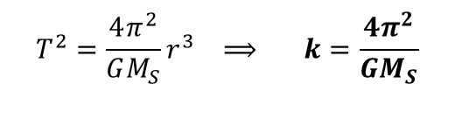
3. Ley de Gravitación Universal
3.5. Significado físico de la constante de Kepler
$$G\frac{M_{S}m}{r^{2}}=mω^{2}r=m\frac{4π^{2}}{T^{2}}r$$
$$\vec{F}$$
$$Sol$$
$$T^{2}=kr^{3}$$
$$T^{2}=\frac{4π^{2}}{GM_{S}}r^{3} ⟹ k=\frac{4π^{2}}{GM_{S}}$$
 Determinación de las masas planetarias
Consideremos un satélite de un planeta
$$G\frac{M_{P}m}{r^{2}}=m\frac{4π^{2}}{T^{2}}r ⟹ M_{P}=\frac{4π^{2}r^{3}}{GT^{2}}$$

Slide 31
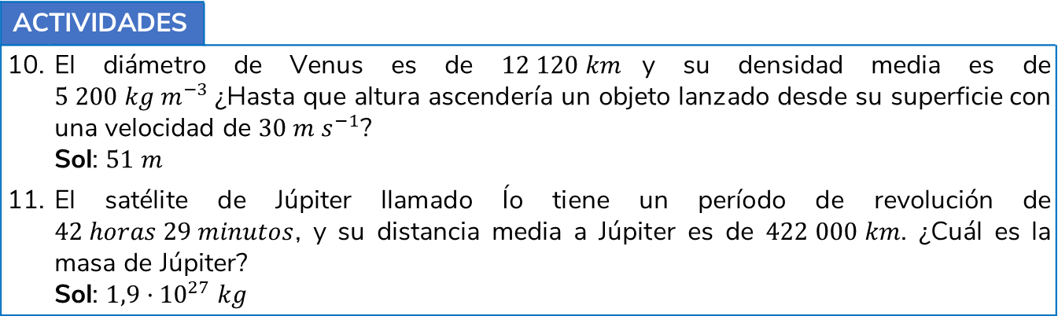
3. Ley de Gravitación Universal
ACTIVIDADES
10. | El diámetro de Venus es de $12 120 km$y su densidad media es de $5 200 kg m^{−3}$¿Hasta que altura ascendería un objeto lanzado desde su superficie con una velocidad de $30 m s^{−1}$? Sol: $51 m$
11. | El satélite de Júpiter llamado Ío tiene un período de revolución de $42 horas 29 minutos$, y su distancia media a Júpiter es de $422 000 km$. ¿Cuál es la masa de Júpiter? Sol: $1,9·{10}^{27} kg$

Slide 32
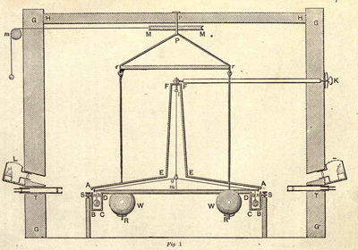
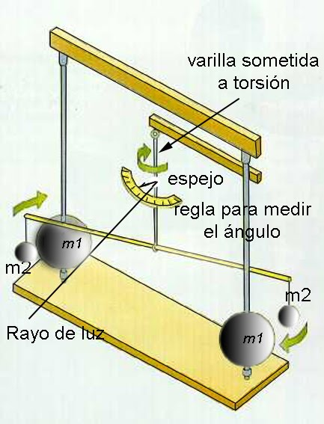



3. Ley de Gravitación Universal
3.6. La constante de gravitación universal G
Newton no mencionó la constante G.
Para calcularla sería necesario conocer la masa de la Tierra:
Cavendish (1731 – 1810), utilizando la balanza de torsión, logro medir la constante G. O, dicho de otra forma, ¡logró medir la masa de la Tierra!
La primera medida fue:
El valor actual es de:
$$G=g\frac{{R_{T}}^{2}}{M_{T}}$$
$$G=\left(6,6±0,041\right)·{10}^{−11} N m^{2} {kg}^{−2}$$
$$G=6,67·{10}^{−11} N m^{2} {kg}^{−2}$$

Slide 33


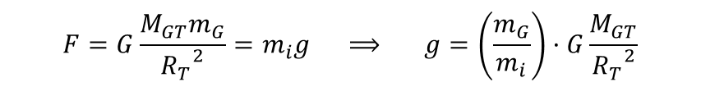
3. Ley de Gravitación Universal
3.7. Masa inercial y masa gravitacional
Masa inercial, m_{i}, se define como la medida cuantitativa de la inercia de un cuerpo.
Masa gravitatoria, m_{G}, es la responsable de la interacción gravitatoria.
¿La masa inercial es a su vez responsable de la gravitación?
$$F=G\frac{M_{GT}m_{G}}{{R_{T}}^{2}}=m_{i}g ⟹ g=\left(\frac{m_{G}}{m_{i}}\right)·G\frac{M_{GT}}{{R_{T}}^{2}}$$
$$\vec{F}$$
Como g es la misma para todos los cuerpos, (m_{G}/m_{i}) siempre es igual para todos los cuerpos
La masa inercial y la gravitacional son la misma magnitud
Esta es la base del principio de equivalencia, fundamental en el desarrollo de la teoría de la relatividad.

Slide 34

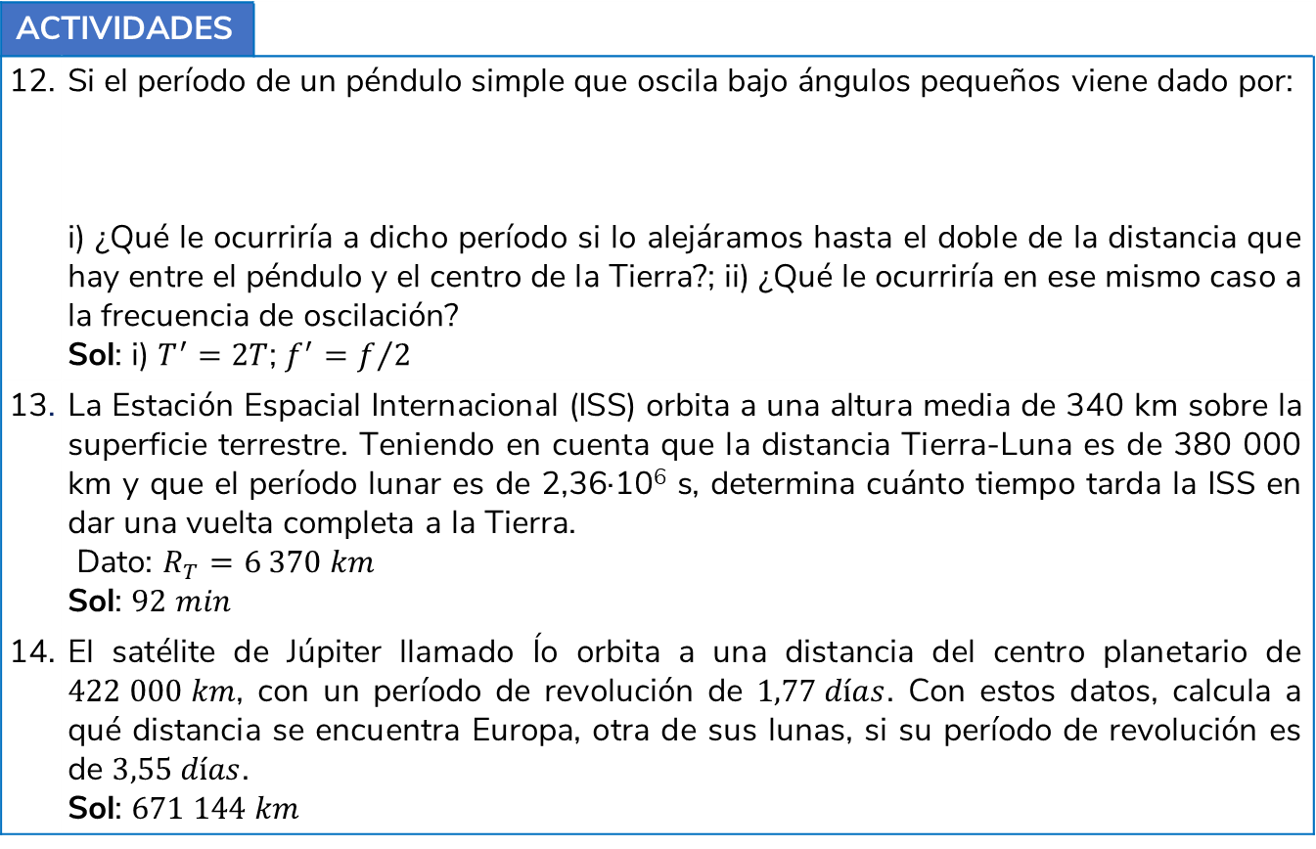
3. Ley de Gravitación Universal
ACTIVIDADES
12. | Si el período de un péndulo simple que oscila bajo ángulos pequeños viene dado por: i) ¿Qué le ocurriría a dicho período si lo alejáramos hasta el doble de la distancia que hay entre el péndulo y el centro de la Tierra?; ii) ¿Qué le ocurriría en ese mismo caso a la frecuencia de oscilación? Sol: i) $T^{′}=2T$; $f^{′}=f/2$
13. | La Estación Espacial Internacional (ISS) orbita a una altura media de 340 km sobre la superficie terrestre. Teniendo en cuenta que la distancia Tierra-Luna es de 380 000 km y que el período lunar es de 2,36·10⁶ s, determina cuánto tiempo tarda la ISS en dar una vuelta completa a la Tierra. Dato: $R_{T}=6 370 km$ Sol: $92 min$
14. | El satélite de Júpiter llamado Ío orbita a una distancia del centro planetario de $422 000 km$, con un período de revolución de $1,77 días$. Con estos datos, calcula a qué distancia se encuentra Europa, otra de sus lunas, si su período de revolución es de $3,55 días$. Sol: $671 144 km$
$$T=2π\sqrt{\frac{l}{g}}$$

Slide 35
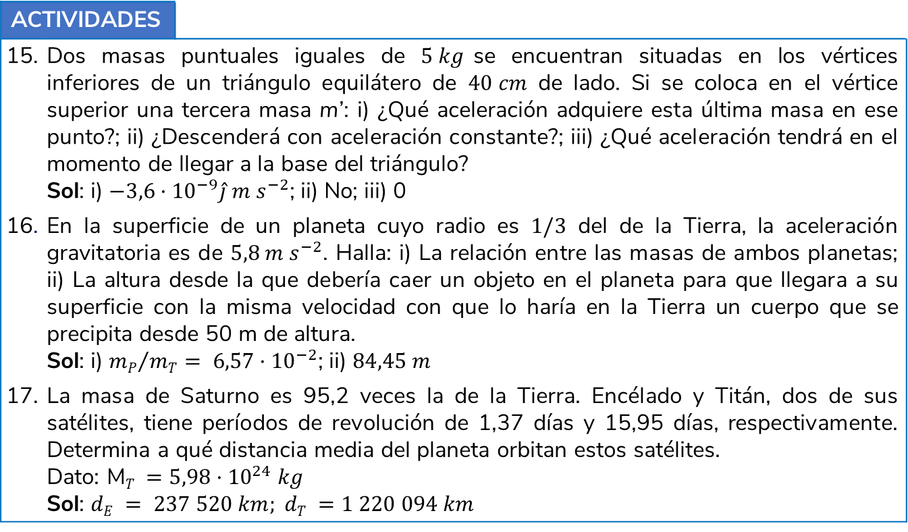
3. Ley de Gravitación Universal
ACTIVIDADES
15. | Dos masas puntuales iguales de $5 kg$se encuentran situadas en los vértices inferiores de un triángulo equilátero de $40 cm$ de lado. Si se coloca en el vértice superior una tercera masa m’: i) ¿Qué aceleración adquiere esta última masa en ese punto?; ii) ¿Descenderá con aceleración constante?; iii) ¿Qué aceleración tendrá en el momento de llegar a la base del triángulo? Sol: i) $−3,6·{10}^{−9}\hat{j} m s^{−2}$; ii) No; iii) 0
16. | En la superficie de un planeta cuyo radio es $1/3$ del de la Tierra, la aceleración gravitatoria es de $5,8 m s^{−2}$. Halla: i) La relación entre las masas de ambos planetas; ii) La altura desde la que debería caer un objeto en el planeta para que llegara a su superficie con la misma velocidad con que lo haría en la Tierra un cuerpo que se precipita desde 50 m de altura. Sol: i) ${mP}/{mT}= 6,57·{10}^{−2}$; ii) $84,45 m$
17. | La masa de Saturno es 95,2 veces la de la Tierra. Encélado y Titán, dos de sus satélites, tiene períodos de revolución de 1,37 días y 15,95 días, respectivamente. Determina a qué distancia media del planeta orbitan estos satélites. Dato: M$T =5,98·{10}^{24} kg$ Sol: $dE = 237 520 km; dT =1 220 094 km$

Slide 36
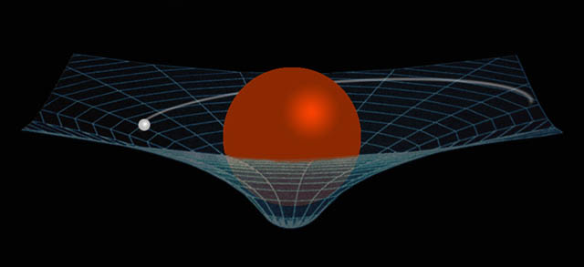
4. Concepto de campo
¿Cómo es posible la acción a distancia?
En 1831, Faraday establece el concepto de líneas de fuerza, aplicadas a las interacciones entre cargas e imanes, que se extienden por el espacio.
En 1865, Maxwell, introduce la noción de campo aplicada al electromagnetismo, basada en las ideas de Faraday. Calcula la velocidad en que propaga la interacción: la velocidad de la luz.
Einstein establece el concepto de campo en la gravitación: el campo gravitatorio no es más que la deformación de la geometría del espacio-tiempo por efecto de la masa de los cuerpos.
Acción a distancia | Concepto de campo
Se requiere la existencia de, al menos, dos cuerpos. El espacio es el marco absoluto e invariable en el que sucede la interacción. La interacción es instantánea, de modo que las leyes de Newton no se modifican. | Se requiere la existencia de un solo cuerpo para originar el campo. Son las distorsiones de las propiedades asociadas al espacio-tiempo las responsables de la interacción. Las interacciones se propagan a la velocidad de la luz.

Slide 37
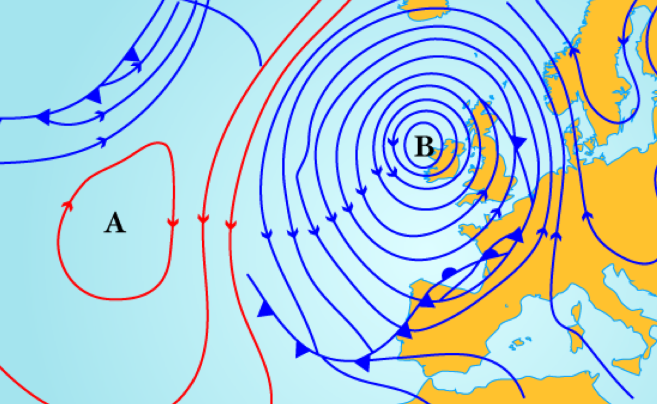
4. Concepto de campo
Campo es aquella región del espacio cuyas propiedades son perturbadas por la presencia de una partícula.
Un campo es definido mediante magnitudes que adquieren distintos valores en cada punto del espacio y en el tiempo: A_{i} (x, y, z, t) (solo nos dedicaremos a los campos que no dependen del tiempo, estacionarios).
Según el tipo de magnitud, los campos pueden ser escalares (p.ej. campo de temperaturas) o vectoriales (p.ej. campo de velocidades).
El campo se pone de manifiesto colocando en su seno una partícula dotada de la propiedad (carga, masa,…) necesaria para interactuar con dicho campo.
Magnitudes que definen el campo: intensidad del campo (enfoque dinámico) y potencial (enfoque energético).
Magnitudes inherentes a la interacción: fuerza que actúa sobre la partícula (enfoque dinámico) y energía potencial (enfoque energético).
Las isobaras de un mapa del tiempo son la representación de un campo escalar de presiones

Slide 38













4. Concepto de campo
Para definir la magnitud que representa al campo gravitatorio originado por una masa m, elegimos la aceleración que adquirirá una partícula situada en dicho campo y que es independiente de la masa de la partícula testigo.
$$Y$$
La intensidad del campo gravitatorio, $\vec{g}$, en un punto es la magnitud que define el campo gravitatorio desde el punto de vista dinámico y que puede considerarse como la fuerza que actuaría sobre la unidad de masa testigo colocada en dicho punto:
$m$’
$${\hat{u}}_{r}$$
$$\vec{g}$$
$$\vec{r}$$
$$\vec{g}=\frac{\vec{F}}{m′}=\frac{−G\frac{mm′}{r^{2}}{\hat{u}}_{r}}{m′}=−G\frac{m}{r^{2}}{\hat{u}}_{r}$$
$$m$$
$$X$$
$$Z$$
La unidad del campo gravitatorio en el SI es el N kg^{–1}, que equivale al m s^{–2}.
$\vec{g}$ es una magnitud vectorial radial.
Su sentido apunta hacia m que da lugar al campo.
Varía conforme al inverso del cuadrado de la distancia.

Slide 39


5. Intensidad del campo gravitatorio
5.1. Líneas de campo gravitatorio
Las líneas de campo son líneas continuas, tangentes en cada punto a la dirección del vector campo gravitatorio.
$$\vec{g}$$
Cada línea de campo parte idealmente desde el infinito y llega a la masa que genera el campo, considerando a esta como sumidero de líneas de campo.
Las líneas de campo nunca se cruzan.

Slide 40




















5. Intensidad del campo gravitatorio
5.2. Principio de superposición
El campo gravitatorio debido a un conjunto de masas en un punto que dista una distancia r_{i} de cada una de ellas es igual a la composición vectorial de los campos individuales generados por cada una de ellas.
$$m_{1}$$
$$r_{1}$$
$${\vec{g}}_{1}$$
$$P$$
$${\vec{g}}_{2}$$
$${\vec{g}}_{4}$$
$$r_{2}$$
$${\vec{g}}_{3}$$
$$m_{2}$$
$$m_{4}$$
$$r_{4}$$
En general:
$$r_{3}$$
$$\vec{g}=\sum_{i=1}^{n}{{\vec{g}}_{i}}=\sum_{i=1}^{n}{\left(−G\frac{m_{i}}{{r_{i}}^{2}}{\hat{u}}_{ri}\right)}$$
$$m_{3}$$
$$\vec{g}={\vec{g}}_{1}+{\vec{g}}_{2}+{\vec{g}}_{3}+{\vec{g}}_{4}$$

Slide 41

5. Intensidad del campo gravitatorio
ACTIVIDADES
18. | Dos masas puntuales de $5 kg$están situadas en los puntos $A (0, 2) m$y $B (2, 0) m$. i) Calcule el valor del campo gravitatorio en el origen de coordenadas; ii) Calcule el módulo de la fuerza gravitatoria que actúa sobre una masa puntual de $1’5 kg$colocada en el origen. ¿Cuánto vale la aceleración en ese punto? Dato: $G=6,67·{10}^{−11} N m^{2} {kg}^{−2}$ Sol: i) $\vec{g}=8,3·{10}^{−11}\hat{i}+8,3·{10}^{−11}\hat{j} (N {kg}^{−1})$; ii) $\vec{F}=1,2·{10}^{−10}\hat{i}+1,2·{10}^{−10}\hat{j} (N)$; La aceleración coincide con el valor de $\vec{g}$.
19. | Dos partículas de masas $m_{1}$ y $m_{2}=4m_{1}$ están separadas por una distancia $d=3 m$. En un punto entre las dos masas el campo gravitatorio es nulo. Calcula la distancia entre dicho punto y la masa $m_{1}$. Sol: 1 m
20. | Dos masas de 10 kg se encuentran situadas, respectivamente, en los puntos (0, 0) m y (0, 4) m. Represente en un esquema el campo gravitatorio que crean en el punto (2, 2) m y calcule su valor. Dato: $G=6,67·{10}^{−11} N m^{2} {kg}^{−2}$ Sol: $\vec{g}=−1,18·{10}^{−10} \hat{i} m s^{−2}$

Slide 42










5. Intensidad del campo gravitatorio
5.3. Flujo del campo gravitatorio
El flujo del campo gravitatorio es una medida del número de líneas de campo que atraviesan una superficie dada.
 Flujo de un campo gravitatorio uniforme
$$\vec{S}$$
$$\vec{g}$$
$$\vec{S}$$
$$\vec{g}$$
El número de líneas de fuerza es proporcional a la intensidad del campo gravitatorio.
La superficie representarse mediante un vector perpendicular a la misma.
El flujo se define como:
$$\vec{g}$$
$$\vec{g}$$
$$\vec{S}$$
$$\vec{S}$$
$$Φ=\vec{g}·\vec{S} \left(\frac{m^{3}}{s^{2}}\right)$$

Slide 43





5. Intensidad del campo gravitatorio
 Flujo de un campo gravitatorio no uniforme
Se divide la superficie en elementos diferenciales donde podemos considerar que el campo eléctrico a su través es prácticamente constante.
Se define el flujo elemental como:
El flujo total:
$$d\vec{S}$$
$$dΦ=\vec{g}·d\vec{S}$$
$$\vec{g}$$
$$Φ=\int_{S}{dΦ}=\int_{S}{\vec{g}·d\vec{S}}$$

Slide 44







5. Intensidad del campo gravitatorio
5.3. Teorema de Gauss
$$d\vec{S}$$
$$φ=\oint{\vec{g}·d\vec{S}}=−\oint{g dS}=−\oint{G\frac{m}{r^{2}} dS=−G\frac{m}{r^{2}}\oint{dS}}$$
$$\vec{g}$$
$$φ=−G\frac{m}{r^{2}} S_{esfera}=−G\frac{m}{r^{2}} 4πr^{2}$$
$$φ=− 4πGm_{interior}$$
El flujo neto de un campo gravitatorio que atraviesa una superficie cerrada que sitúa en el interior de un campo gravitatorio depende de la masa encerrada por dicha superficie.
 Campo gravitatorio en el interior de una esfera hueca
Dado que en el interior no hay masa:
$$φ=\oint{\vec{g}·d\vec{S}}=0 ⟹ \vec{g}=0$$

Slide 45







5. Intensidad del campo gravitatorio
 Campo gravitatorio en el interior de una esfera maciza
$$M$$
$$φ=−\oint{g dS}=−g\oint{dS}=−g S=−g 4πr^{2}$$
$$r$$
$$m$$
$$R$$
$$φ=− 4πGm_{interior}=−4πGm (Teorema de Gauss)$$
$$−g 4πr^{2}=−4πGm ⟹ g=G\frac{m}{r^{2}}$$
Teniendo en cuenta que:
$$m=d·V=\frac{M}{\frac{4}{3}πR^{3}}·\frac{4}{3}πr^{3}=\frac{M}{R^{3}} r^{3} ⟹ g=G\frac{\frac{M}{R^{3}} r^{3}}{r^{2}}=G\frac{M}{R^{3}} r=kr$$
El campo en el centro de una esfera sólida homogénea es nulo.
El valor del campo en el interior de una esfera sólida homogénea aumenta linealmente con r.

Slide 46







5. Intensidad del campo gravitatorio
 El valor el campo gravitatorio gráficamente
$$g$$
$$g=G\frac{m}{r^{2}}$$
El campo neto en el interior de una corteza esférica es nulo
$$g=0$$
$$g$$
$$g=G\frac{m}{r^{2}}$$
El campo neto en el interior de una esfera sólida maciza aumenta linealmente con r.
$$g=0$$

Slide 47

5. Intensidad del campo gravitatorio
ACTIVIDADES
21. | Dos esferas A y B tienen la misma densidad, pero el radio de A es el triple del radio de B. i) ¿Qué relación guardan dichos valores del campo en un punto P equidistante de los centros de las esferas?; ii) Si la separación entre los centros de las esferas es d, ¿a qué distancia de A se encuentra el punto en el que el campo resultante es nulo? Sol: i) $g_{A}=27g_{B};ii) 0,84d$
22. | Considerando que en la superficie de Marte g es de $3,72 m s^{−2}$, calcula cuál sería el valor de la gravedad en la cima del monte Olimpo, que, con sus 25 km de altura, es el monte conocido más alto del sistema solar. $$R_{M}=3 390 km$$ Sol: $3,66 m s^{−2}$

Slide 48


5. Intensidad del campo gravitatorio
5.4. Campo gravitatorio terrestre
Podemos considerar que el campo gravitatorio terrestre, en la superficie, sería el mismo que el que tendría si toda la masa del planeta estuviera concentrada en su centro:
$$\vec{g}=−G\frac{M_{T}}{{R_{T}}^{2}}{\hat{u}}_{r}=−9,8{\hat{u}}_{r}\frac{N}{kg} o m s^{−2}$$
 Variaciones con la altitud
En un punto exterior a la superficie de la Tierra:
$$\vec{g}=−G\frac{M_{T}}{{\left(R_{T}+h\right)}^{2}}{\hat{u}}_{r}$$

Slide 49

5. Intensidad del campo gravitatorio
ACTIVIDADES
23. | Halla el valor que tiene el campo gravitatorio en la superficie del planeta Júpiter, teniendo en cuenta que su masa es 300 veces la de la Tierra, y su radio, 11 veces mayor que el terrestre. Dato: $g_{T}=9,8 m s^{−2}$ Sol: $24,3 m s^{−2}$
24. | Supongamos que la Tierra tiene una densidad media d. Cuál sería el valor de $g$sobre la superficie si: i) El diámetro fuese la mitad y la densidad fuese la misma; ii) El diámetro fuese el doble sin variar la densidad. Sol: i) $g^{′}=g/2$; ii) $g^{′}=2g$
25. | La masa lunar es 0,012 veces la terrestre y su radio 0,27 veces el terrestre. Calcula: i) La distancia que recorrería un cuerpo en 3 s cayendo libremente en las proximidades de la superficie lunar; ii) La altura a la que ascendería un cuerpo lanzado verticalmente hacia arriba si con la misma velocidad se elevara en Tierra hasta 30 m. Dato: $g_{T}=9,8 m s^{−2}$ Sol: i) $7,2 m$; ii) $183,7 m$

Slide 50





6. Energía potencial gravitatoria
Cuando una partícula de masa $m$ se mueve en el seno de un campo gravitatorio, el trabajo que realiza la fuerza gravitatoria sobre ella viene dado por:
$$W_{A→B}=\int_{r_{A}}^{r_{B}}{\vec{F}·d\vec{l}}=−GMm\int_{r_{A}}^{r_{B}}{\frac{{\hat{u}}_{r}·d\vec{l}}{r^{2}}=−GMm\int_{r_{A}}^{r_{B}}{\frac{dr}{r^{2}}=−GMm\left[−\frac{1}{r}+C\right]}}$$
El campo gravitatorio es un campo de fuerzas conservativo
$$r_{A}$$
$$W_{A→B}=GMm\left[\frac{1}{r_{B}}−\frac{1}{r_{A}}\right]$$
$$r_{B}$$
Por tanto:
$$W_{A→B}=−∆E_{P} ⟹ E_{P}\left(B\right)−E_{P}\left(A\right)=−\frac{GMm}{r_{B}}+\frac{GMm}{r_{A}}$$
A una distancia infinita, la fuerza gravitatoria es nula, por eso elegimos el infinito como valor cero de la energía potencial gravitatoria, por tanto:
$$W_{∞→B}=−∆E_{P} ⟹ E_{P}\left(B\right)−E_{P}\left(∞\right)=−\frac{GMm}{r_{B}}+\frac{GMm}{∞} ⟹ E_{P}=−\frac{GMm}{r}$$
La energía potencial gravitatoria es el trabajo que realiza la fuerza gravitatoria para aproximar dos masas desde el infinito a una distancia $r$.

Slide 51














6. Energía potencial gravitatoria
 Energía potencial en el campo gravitatorio terrestre
$$E_{P}$$
$$E_{P}\left(∞\right)=0$$
$$r$$
$$E_{P}\left(r\right)=−G\frac{M_{T}m}{r}$$
$$E_{P}\left(r\right)=−G\frac{M_{T}m}{r}$$
$$E_{P}\left(r\right)=−G\frac{M_{T}m}{R_{T}}$$
 El término “mgh”
$$E_{P}\left(B\right)=−G\frac{M_{T}m}{R_{T}+h}$$
$$∆E_{P}=−G\frac{M_{T}m}{R_{T}+h}−\left(−G\frac{M_{T}m}{R_{T}}\right)=$$
$$B$$
$$h$$
$$E_{P}\left(A\right)=−G\frac{M_{T}m}{R_{T}}$$
$$=GM_{T}m\left(\frac{1}{R_{T}}−\frac{1}{R_{T}+h}\right)=GM_{T}m\left(\frac{h}{{R_{T}}^{2}+R_{T}h}\right)$$
$$A$$
Sí h<<R_{T} , R_{T}h<<R_{T}²:
$${∆E_{P}=E}_{P}\left(B\right)−E_{P}\left(A\right)=mgh$$

Slide 52








6. Energía potencial gravitatoria
 Energía potencial gravitatoria de un sistema de partículas
$$m_{2}$$
La energía potencial gravitatoria de tres o más partículas es la suma llevada a cabo sobre todos los pares de partículas.
$$m_{1}$$
$$r_{12}$$
$$E_{P}=E_{P12}+E_{P13}+E_{P23}$$
$$r_{13}$$
$$r_{23}$$
$$E_{P}=−G\left(\frac{m_{1}m_{2}}{r_{12}}+\frac{m_{1}m_{3}}{r_{13}}+\frac{m_{2}m_{3}}{r_{23}}\right)$$
$$m_{3}$$

Slide 53

6. Energía potencial gravitatoria
ACTIVIDADES
26. | Dos masas de 5 y 10 kg se sitúan en los punto A ($−3, 0)$ y B (3, 0), respectivamente. Consideramos que las coordenadas están expresadas en metros. Determina el trabajo necesario para trasladar una masa de 2 kg desde C (0, 4) hasta D (0, 0). Interpreta el signo del trabajo. Dato: $G=6,67·{10}^{−11} N m^{2} {kg}^{−2}$ Sol: $W=2,6·{10}^{−10} J$
27. | Tres partículas cuyas masas son 2, 4 y 0,3 kg se encuentran situadas en los vértices de un triángulo equilátero de 8,66 m de altura. ¿Cuál es la energía potencial del sistema? Dato: $G=6,67·{10}^{−11} N m^{2} {kg}^{−2}$ Sol:${ E}_{P}=−6,53·{10}^{−11} J$
28. | ¿Con qué velocidad habría que lanzar un objeto verticalmente desde la superficie terrestre para que alcance una altura de 1590,6 km sobre la superficie? Datos: $g_{T}=9,8 m s^{−2}$; $R_{T}=6370 km$ Sol: $v=5 km s^{−1}$
29. | Un meteorito de 1000 kg de masa viaja con una velocidad de $20 km s^{−1}$ cuando se encuentra a una altura de 100 km sobre la superficie terrestre. Determina la velocidad con la que llega a impactar sobre la superficie (sin rozamiento). Datos: $G=6,67·{10}^{−11} N m^{2} {kg}^{−2}$; $M_{T}=5,98·{10}^{24} kg; R_{T}=6370 km$ Sol: $v=20048,33 m s^{−1}$

Slide 54













6. Energía potencial gravitatoria
6.1. Potencial gravitatorio
Se define el potencial gravitatorio en un punto, V, como la energía potencial adquirida por la unidad de masa colocada en dicho punto.
$$P$$
$$m$$
$$r$$
$$V\left(r\right)=\frac{E_{P}(r)}{m′}=−G\frac{m}{r} (\frac{J}{kg})$$
 Potencial gravitatorio de una distribución de masas
$$r_{1}$$
$$P$$
$$m_{1}$$
Por el Principio de superposición:
$$V(r)=−G\left(\frac{m_{1}}{r_{1}}+\frac{m_{2}}{r_{2}}+\frac{m_{3}}{r_{3}}\right)$$
$$r_{2}$$
$$r_{3}$$
$$m_{2}$$
La energía potencial que adquiriría el sistema al añadir una masa m en el punto P:
$$m_{3}$$
$$E_{P}=mV(r)$$

Slide 55




6. Energía potencial gravitatoria
 Relación entre el potencial y la intensidad del campo
Si derivamos la expresión del potencial respecto de $r$,
$$V=−G\frac{m}{r} ⟹ \frac{dV}{dr}=G\frac{m}{r^{2}} ⟹ g=−\frac{dV}{dr}$$
Como $V(r) = V(x, y, z)$,
$$g_{x}=−\frac{∂V}{∂x}; g_{y}=−\frac{∂V}{∂y}; g_{z}=−\frac{∂V}{∂z}$$
$$\vec{g}=−\left(\frac{∂V}{∂x}\hat{i}+\frac{∂V}{∂y}\hat{j}+\frac{∂V}{∂z}\hat{k}\right)=−\vec{grad}V$$
El campo gravitatorio es de sentido contrario al crecimiento del potencial gravitatorio, que nos indica el vector $\vec{grad}V$.

Slide 56

6. Energía potencial gravitatoria
ACTIVIDADES
30. | Cuatro masas de 2, 4, 3 y 0,4 kg, respectivamente, se encuentran en los vértices de un cuadrado de 2 m de lado. i) ¿Cuánto vale el potencial en el centro del cuadrado? ii) ¿Qué energía potencial adquirirá una masa de 10 kg situada en dicho punto? Dato: $G=6,67·{10}^{−11} N m^{2} {kg}^{−2}$ Sol: $i) V=−4,4·{10}^{−10} J {kg}^{−1}$; ii) $E_{P}=−4,4·{10}^{−9} J$
31. | Titán es el mayor de los satélites de Saturno. Es el único satélite conocido que posee una atmósfera importante. Sabiendo que su período orbital es de 15,95 días, determina: i) El potencial gravitatorio que crea Saturno en los puntos de la órbita de Titán, ii) La diferencia de potencial entre el punto anterior y otro en la superficie de Saturno situado a $6,027·{10}^{7} m$. Datos: $M_{S}=5,69·{10}^{26} kg; G=6,67·{10}^{−11} N m^{2} {kg}^{−2}$ Sol: i$)$ $V=−3,11·{10}^{7} J {kg}^{−1}$; ii) $∆V=−5,99·{10}^{8}J {kg}^{−1}$

Slide 57
7. Representación gráfica del campo
7.1. Líneas de fuerza y superficies equipotenciales
Las líneas de fuerza son siempre tangentes al vector intensidad del campo.
Su sentido es siempre entrante hacia la masa que origina el campo.
Las líneas de fuerza nunca se cruzan.
El número de líneas de fuerza que atraviesan una unidad de superficie es proporcional a valor de g.
Todos los puntos que se encuentran a la misma distancia r de la masa m, tienen el mismo valor del potencial y constituyen una superficie equipotencial.
Las superficies equipotenciales nunca se cortan.
Las líneas de fuerza son perpendiculares a las superficies equipotenciales.
líneas de fuerza
superficie equipotencial A
superficie equipotencial B

Slide 58















8. Movimiento de cuerpos en un campo
8.1. Energía mecánica de cuerpos en órbitas circulares
 Velocidad orbital
La fuerza gravitatoria hace el papel de fuerza centrípeta
$$G\frac{M_{T}m}{r^{2}}=m\frac{v^{2}}{r} ⟹ v=\sqrt{\frac{GM_{T}}{r}}$$
Es la velocidad orbital supuesta una órbita circular.
$$E_{P}$$
 Energía mecánica en una órbita terrestre
$$R_{T}$$
$$r_{2}$$
$$r_{3}$$
$$r$$
La energía mecánica de un satélite es:
$$E_{M}=E_{C}+E_{P}=\frac{1}{2}mv^{2}−G\frac{M_{T}m}{r}$$
$$E_{3}<0$$
$$E_{2}<0$$
$$E_{P}=−G\frac{M_{T}m}{r}$$
$$G\frac{M_{T}m}{r^{2}}=m\frac{v^{2}}{r} ⟹ E_{C}=\frac{1}{2}mv^{2}=G\frac{M_{T}m}{2r}$$
$$E_{M}=G\frac{M_{T}m}{2r}−G\frac{M_{T}m}{r}=−G\frac{M_{T}m}{2r}$$
$$E_{1}<0$$

Slide 59










8. Movimiento de cuerpos en un campo
8.2. Energía de puesta en órbita
La energía necesaria para poner un satélite en órbita será la diferencia entre la energía que tiene en la órbita y la que tiene en la superficie de la Tierra:
$$r$$
$$∆E=E_{Órbita}−E_{Superficie}$$
$$∆E=−\frac{GM_{T}m}{2r}−\left(−\frac{GM_{T}m}{R_{T}}\right)=GM_{T}m\left(\frac{1}{R_{T}}−\frac{1}{2r}\right)$$
 Cambio de órbita
Para que un satélite pueda cambiar de una órbita de radio $r_{A}$ a otra de radio $r_{B}$, será necesaria una energía que viene dada por:
$$r_{B}$$
$$r_{A}$$
$$∆E=E_{M_{2}}−E_{M_{1}}=−\frac{GM_{T}m}{2r_{B}}−\left(−\frac{GM_{T}m}{2r_{A}}\right)$$
$$∆E=\frac{GM_{T}m}{2}\left(\frac{1}{r_{A}}−\frac{1}{r_{B}}\right)$$

Slide 60



8. Movimiento de cuerpos en un campo
8.3. Escape del campo gravitatorio terrestre
Un cuerpo situado sobre la superficie de la Tierra tiene una energía que viene dada por:
$$E_{P}=−\frac{GM_{T}m}{R_{T}}$$
Para que se aleje hasta el infinito debemos comunicarle, como mínimo, una energía cinética tal que:
$$\frac{1}{2}mv_{E}^{2}−G\frac{M_{T}m}{R_{T}}=0 ⟹ v_{E}=\sqrt{\frac{2GM_{T}}{R_{T}}}$$
Esta velocidad se denomina velocidad de escape y es independiente de la masa del cuerpo e indiferente de la dirección de lanzamiento.
En la Tierra vale 11,2 km/s. No es suficiente para escapar del sistema solar.

Slide 61

















8. Movimiento de cuerpos en un campo
8.4. Energía mecánica y órbitas
$$E$$
$$E$$
$$E_{M}>0$$
$$r_{Máximo}$$
$$r$$
$$r$$
$$E_{M}<0$$
$$E_{C}$$
$$E_{C}$$
$$E_{P}=−G\frac{M_{T}m}{r}$$
$$E_{P}=−G\frac{M_{T}m}{r}$$
En este caso las órbitas son cerradas: circulares o elípticas.
En este caso las órbitas son abiertas: hipérbolas.
$$E$$
$$r$$
$$E_{M}=0$$
$$E_{C}$$
$$E_{P}=−G\frac{M_{T}m}{r}$$
En este caso las órbitas son abiertas: parábolas.

Slide 62
8. Movimiento de cuerpos en un campo
8.5. Satélites de órbita terrestre
Órbita terrestre baja (LEO) | Órbita terrestre media (MEO) | Órbita geoestacionaria (GEO)
El radio de la órbita está entre 600 y 1200 km. El plano de la órbita tiene una orientación fija respecto del Sol (heliosíncronas). Usos: Localización de personas. Observación de la Tierra. Estudio de cosechas. Análisis de la masa forestal. Telefonía móvil. Transmisión de datos. | El radio de la órbita está entre 10000 y 20000 km. Usos: Telefonía móvil. Televisión. Medida de elementos espaciales. Localización de personas, vehículos con fines civiles y militares (GPS, a 20200 km) | Se encuentra siempre sobre el mismo punto de la superficie terrestre, a una altura sobre la superficie de unos 35900 km. El periodo de la órbita coincide con el de rotación de la Tierra (24 h). Usos: Meteorología. Comunicaciones

Slide 63

8. Movimiento de cuerpos en un campo
ACTIVIDADES
32. | Se pone en órbita un satélite artificial de 600 kg a una altura de 1200 km sobre la superficie de la Tierra. El lanzamiento se realiza desde el nivel del mar. Calcula: i) La velocidad del satélite en órbita; ii) ¿Cuánto ha aumentado la energía potencial gravitatoria del satélite desde el lanzamiento hasta la órbita? Datos: $G=6,67·{10}^{−11} N m^{2} {kg}^{−2}$; $M_{T}=5,98·{10}^{24} kg; R_{T}=6370 km$ Sol: $i) v=7,25 Km s^{−1}$; ii) $∆E_{P}=5,95·{10}^{9} J$
33. | Un cohete de 3500 kg de masa despega de la Tierra con una velocidad de $25 km s^{−1}$. i) Calcula la energía mecánica que posee en la superficie de la Tierra; ii) Justifica si el proyectil escapara de la atracción gravitatoria y, en caso afirmativo, calcula la velocidad que tendrá cuando se encuentre muy lejos de la Tierra Datos: $g_{T}=9, 8 m s^{−2};R_{T}=6370 km$ Sol: i$)$ $E=8,8·{10}^{11} J$; ii) $v=22 km s^{−1}$
34. | Según la NASA, el asteroide que en 2013 cayó sobre Rusia explotó cuando estaba a $20 km$de altura sobre la superficie terrestre y su velocidad era $18 km s^{−1}$. Calcule la velocidad del asteroide cuando se encontraba a $30000 km$de la superficie de la Tierra. Considere despreciable el rozamiento del aire. Datos: $G=6,67·{10}^{−11} N m^{2} {kg}^{−2}$; $M_{T}=5,98·{10}^{24} kg; R_{T}=6370 km$ Sol: $v=14,87 km s^{−1}$

Slide 64

Rafael Artacho Cañadas
 Granada
 artacho1955@gmail.com
Información de Contacto

